Slide 1

Digitalbond articles Website Content

Slide 2
Home page Website Content

Slide 3

home section
568 h x 450 w
282 h x 223 w

Slide 4
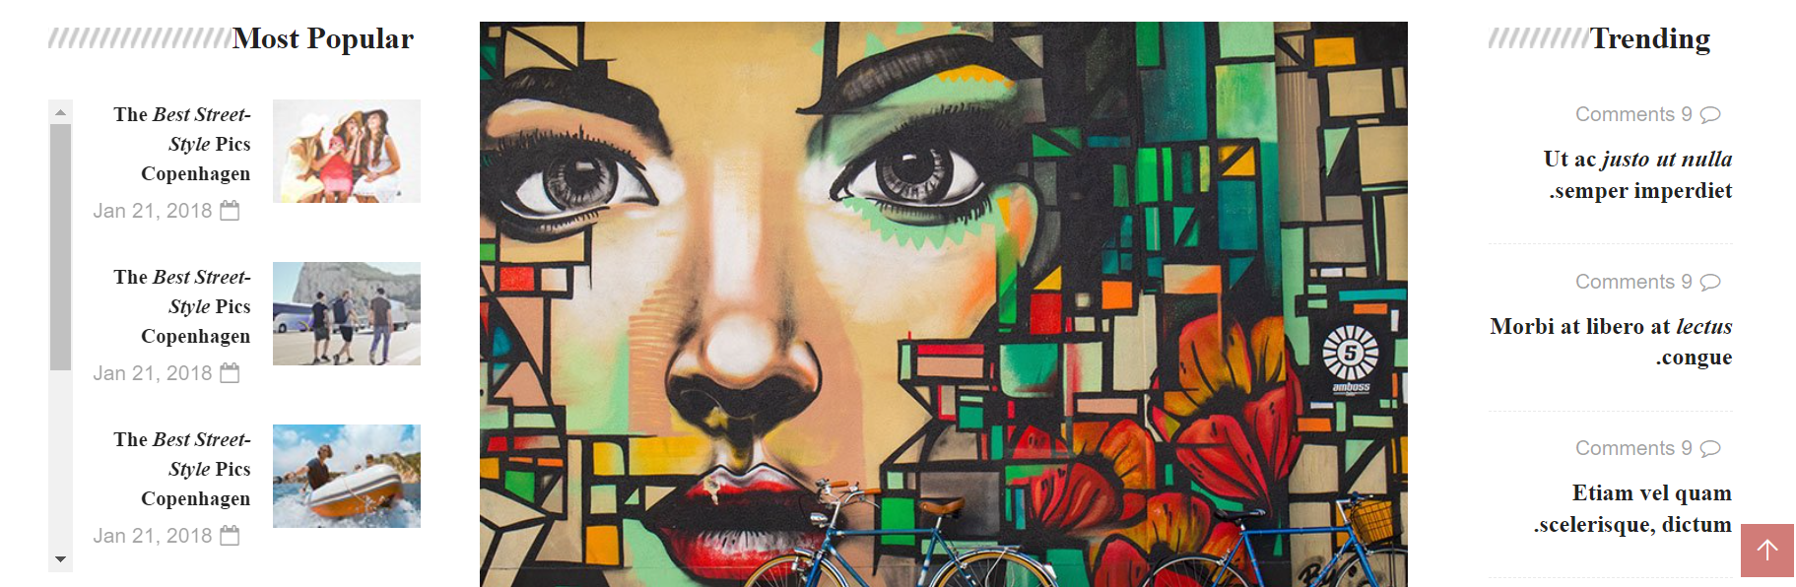
second section
480 h x 628 w
70 h x 100 w

Slide 5
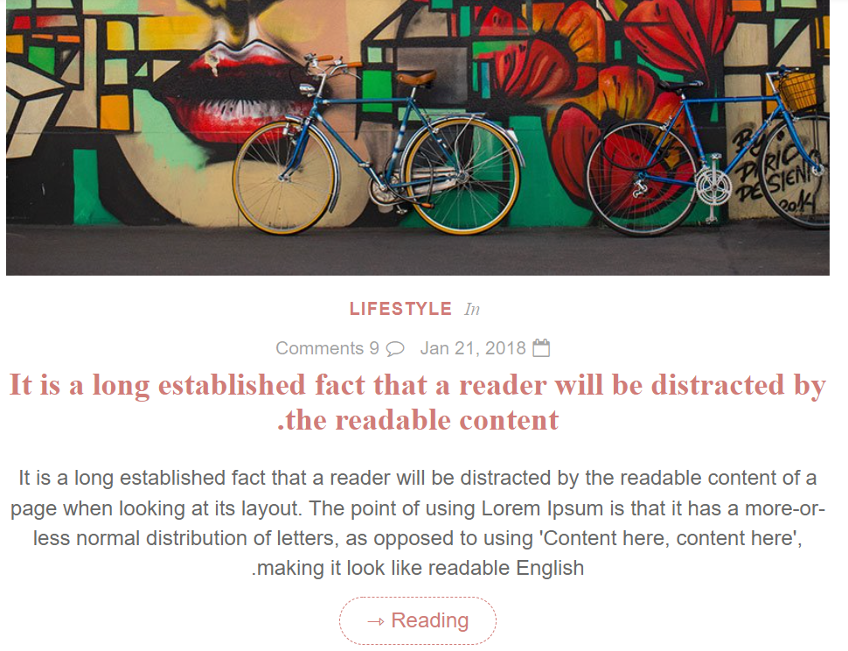
section
Description
And title

Slide 6
blogs page Website Content

Slide 7
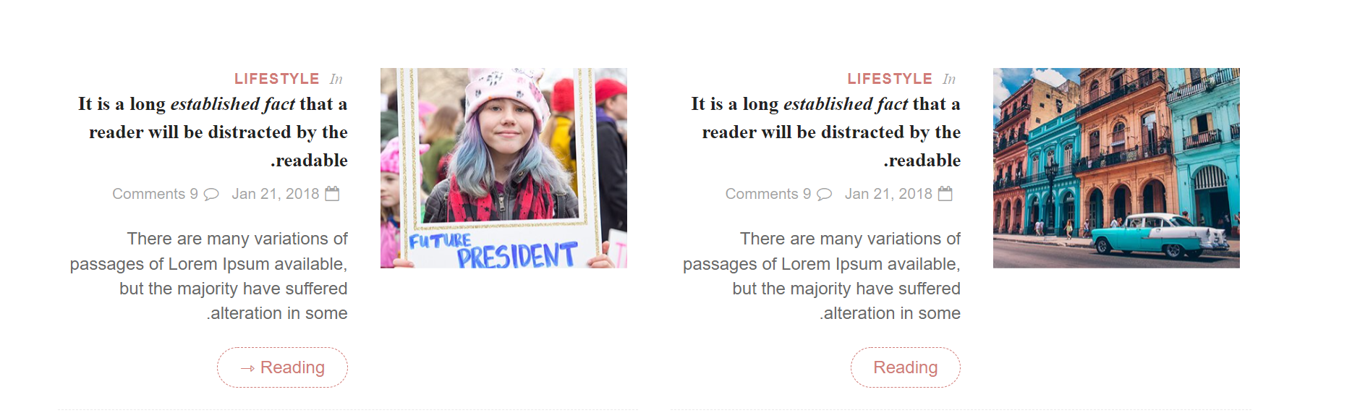
Blogs section
Title
Category
Description
Image: 1000 x 1000

Slide 8

category section
Categories
Description
And title
Image : w 191 x 81 h

Slide 9
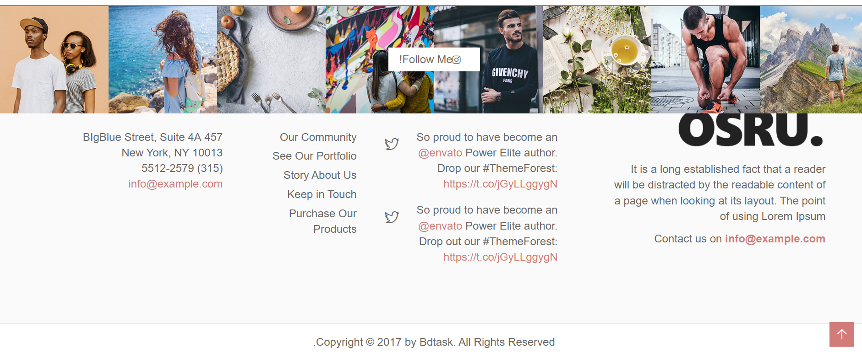
footer
Add contact information
لو جعان ومش عارف تاكل إيه فأنت جيت المكان الصح!
خدلك لفة في الموقع وهتلاقي حاجات على مزاجك ماتتخيلش إنها بتتحضر بسهولة وهتعملها بنفسك في البيت.

Slide 10
About page Website Content

Slide 11

banner
Banner : 1600 w x 400 h

Slide 12

About us section
Banner : 1170 w x 550 h

Slide 13
contact page Website Content

Slide 14
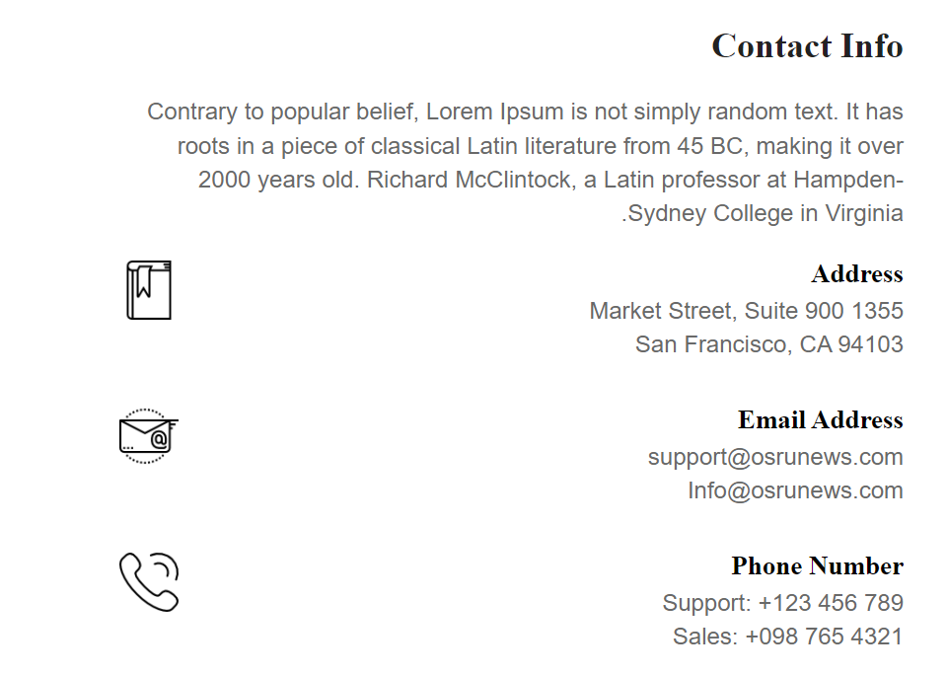
contact
Map details
لو جعان ومش عارف تاكل إيه فأنت جيت المكان الصح!
خدلك لفة في الموقع وهتلاقي حاجات على مزاجك ماتتخيلش إنها بتتحضر بسهولة وهتعملها بنفسك في البيت.
أحنا في كل مكان.. من مصر ولمصر!
Ga3an@Aklnyshokran.com
01234567890

Slide 15


